Slide 1
Arquitetura de computadores
Prof. Alex Lima
Aula 02 –Visão geral

Slide 2
Introdução
Componentes do computador
Função do computador
Estrutura de interconexão
Interconexão de barramento
Barramentos

Slide 3

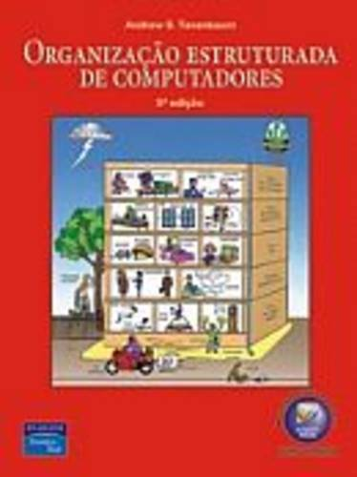
Bibliografia
Arquitetura e Organização de Computadores
William Stallings
Organização Estruturada de Computadores
Andrew S. Tanenbaum

Slide 4
Componentes e interconexões Arquitetura De Von Neumann
CPU
E/S
Memória
Notes:
Por CPU, entenda-se literalmente, como uma unidade central de processamento
Pois na época em que essa arquitetura foi desenvolvida o microprocessador como
conhecemos hoje ainda não havia sido inventado.
O primeiro processador foi criado em 1971

Slide 5
Componentes e interconexões Arquitetura De Von Neumann
CPU – Unidade Central de Processamento
A tecnologia responsável por realizar as operações no computador.
Microprocessador (1971*)
Memória
Circuito com capacidade de manter sua configuração uma vez que tenha sido ativado, dado a ideia de “circuito de memória”.
Dispositivos de Entrada e Saída (E/S)
Dispositivos para inserir e captar dados.

Slide 6
Componentes e interconexões Arquitetura De Von Neumann
CPU
ULA – Unidade Lógica e Aritmética
Componente responsável por realizar as operações lógicas e aritméticas com os operandos carregados na memória.
Unidade de controle
Componente responsável por enviar os sinais de controle para a memória e para a ULA.

Slide 7
Componentes e interconexões Arquitetura De Von Neumann
Memória
Componente responsável por armazenar os dados e instruções dos programas que estão em estado de execução.
A arquitetura de Von Neumann se diferencia de outras arquiteturas por armazenar na mesma memória os dados e as instruções que devem ser executadas pelo processador.

Slide 8
Componentes e interconexões Arquitetura De Von Neumann
Dispositivos de E/S
Componentes responsáveis por enviar, receber e transmitir dados do computador e para o computador.
Inclui dispositivos de memória, buffer e saída serial.

Slide 9
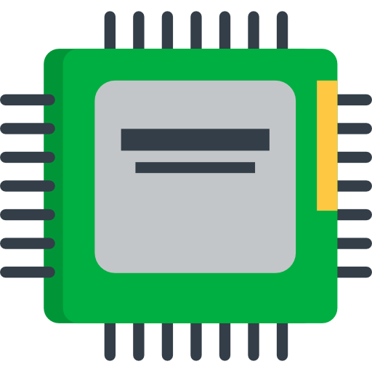
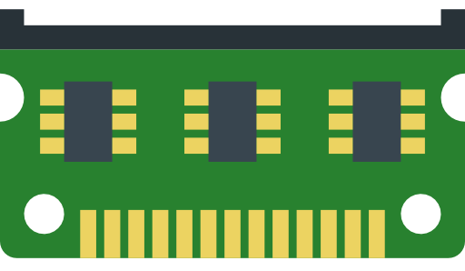
Estrutura de interconexão

Slide 10
Arquitetura de von neumann
CPU
-Unidade Lógica e Aritmética
-Unidade de Controle
- Registradores
Controle
Endereço
Dados
Dispositivos de E/S
-HD
-Mouse
-Teclado
Memória principal

Slide 11
Barramentos
Barramento de controle
Transmite o sinal de operação.
Barramento de endereço
Transmite o endereço que deve ser acessado.
Barramento de dados
Transmite os dados do processador para memória ou da memória para o processador.

Slide 12
Componentes e interconexões Arquitetura De Von Neumann
Microprocessadores
O processadores atuais trabalham na casa dos GHz, ou seja, bilhões de ciclos de instrução por segundo.
Memória
Os circuitos com memória possuem grande variação de tamanho, velocidade de acesso e preço.
Dispositivos de Entrada e Saída (E/S)
Lentos, numerosos e indispensáveis.

Slide 13
Estrutura de interconexão
Processador para memória – Processador escreve dados nos endereços de memória.
Memória para processador – Processador lê dados ou instruções dos endereços de memória.

Slide 14
Estrutura de interconexão
Processador para Módulo de E/S – Processador envia dados para o dispositivo de E/S.
Módulo de E/S para Processador – Processador lê dados de um dispositivo de E/S por meio de um módulo de E/S.

Slide 15
Estrutura de interconexão
Módulo de E/S para Memória – A memória externa pode trocar dados com a memória interna, sem passar pelo processador, pelo DMA.

Slide 16
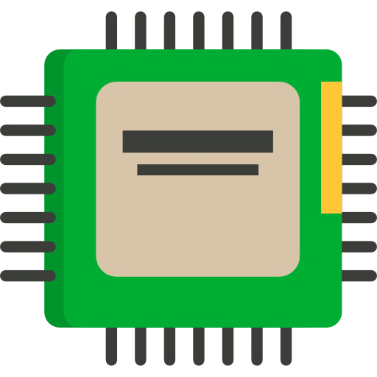
Estrutura de interconexão
Controle – Uma instrução pode alterar o fluxo de execução, indicando que a próxima instrução está em outro endereço que não o próximo.
√
Endereços
De memória
√

Slide 17
Função do computador
A função básica de um processador é a execução de um programa, que consiste em um conjunto de instruções armazenadas na memória.

Slide 18
Processador Ciclo Básico De Instrução
Ciclo de busca e execução
Buscar instrução
Executar
instrução
Início
Fim

Slide 19
Função do processador
Hertz – Unidade de medida que expressa a quantidade de ciclos por segundo.
KHhz – Milhares de ciclos de instruções por segundo
MHz – Milhões de ciclos de instruções por segundo
GHz – Bilhões de ciclos de instruções por segundo

Slide 20
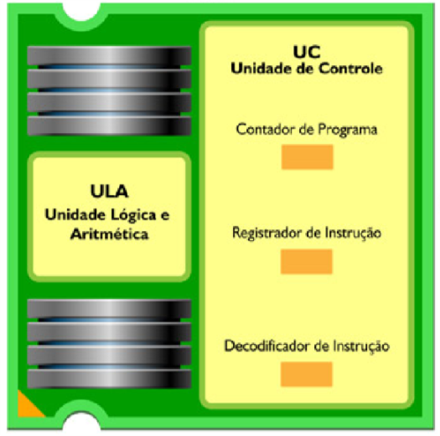
Estrutura de um processador

Slide 21
Unidade Lógica e aritmética
Registradores
PC – Contador de instrução
IR – Registrador de instrução
MAR – Registrador do endereço de memória
MBR – Registrador do buffer de memória
I/O AR – Registrador do endereço de entrada/saída
I/O BR – Registrador de buffer de entrada/saída

Slide 22
Cpu – Central process unit
ULA
Unidade Lógica e Aritmética
UC
Unidade de controle
ULA
PC
IR
MAR
R
MBR
R
I/O AR
R
R
I/O BR

Slide 23
Componentes e interconexões Arquitetura De Von Neumann
Gargalo de Von Neumann
Nos computadores modernos, a taxa de transferência é limitada pela:
Quantidade de memória
Velocidade de acesso da memória
Velocidade do barramento

Slide 24
Unidade Lógica e aritmética
Circuito que realiza microoperações lógicas e aritméticas na CPU.
A
B
F
ULA
D
R

Slide 25
Unidade de controle
A Unidade de Controle da CPU é responsável por controlar o ciclo de instrução por meio do envio de sinais entre os registradores, a memória principal e a ULA.
Sinais da UC
Leitura da instrução
Decodificação da instrução
Busca dos dados (operandos)
Execução da instrução
Busca da próxima instrução

Slide 26
Processamento função de um computador
Busca e execução de instrução
Buscar instrução
Executar Instrução
Início
Fim

Slide 27
Conjunto de instruções
Aspectos relevantes
Repertório de instruções
Tipos de dados
Formato de instrução
Registradores
Endereçamento

Slide 28
Elementos de uma instrução
Código de operação
Referência a operando(s) fonte
Referência a operando(s) destino
Referência à próxima instrução

Slide 29
Representação de instrução
Formato da instrução
Tamanho da instrução
Instruções de tamanho variável

Slide 30
Formato de instrução
4 bits
6 bits
6 bits
8 bits
OPCODE
OPERANDO
OPERANDO
PRÓX. INSTRUÇÃO
24 bits

Slide 31
Ciclo de execução
Decodificação da operação
Cálculo de endereço dos operandos
Busca do operando
Busca da instrução
Armazenamento
Cálculo de endereço dos operandos
Execução

Slide 32
Ciclo de execução
Interrupções
A memória principal não é o único módulo a se comunicar com o processador.
Módulos de E/S podem interromper a execução do processador para executar suas rotinas.

Slide 33
Ciclo de execução
Classe de interrupções
Classe | Causas possíveis de interrupções
Programa | Overflow, Divisão por zero, Instrução ilegal, Acesso ilegal a memória
Timer | Tempo de execução finalizado.
E/S | Sinalizar operações ou erros.
Falha de hardware | Falta de energia ou erro de paridade.

Slide 34
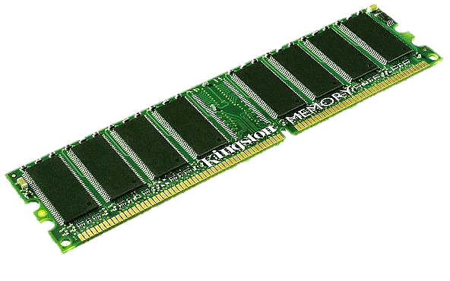
Memória principal
Memória principal é o circuito que armazena as instruções e os dados dos programas em execução, ou seja, PROCESSOS.

Slide 35
Memória principal
Pela arquitetura de Von Neumann, a memória principal contém tanto dados quanto instruções.
Nos sistemas computacionais modernos, o responsável pelo gerenciamento da memória principal é o sistema operacional.
.
.
.
INSTRUÇÃO
INSTRUÇÃO
INSTRUÇÃO
.
.
.
DADOS
DADOS
DADOS
Notes:
Analogia do cartão perfurado das máquinas antigas.

Slide 36
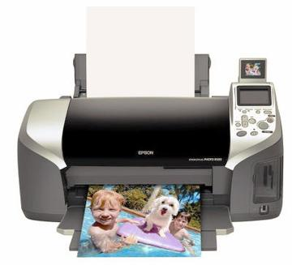
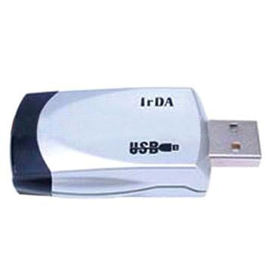
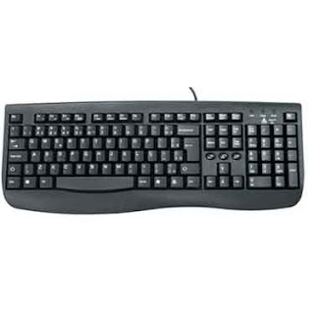
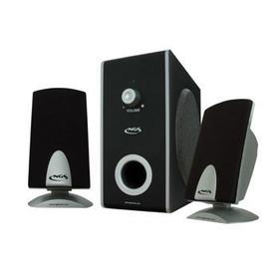
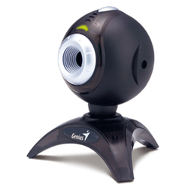
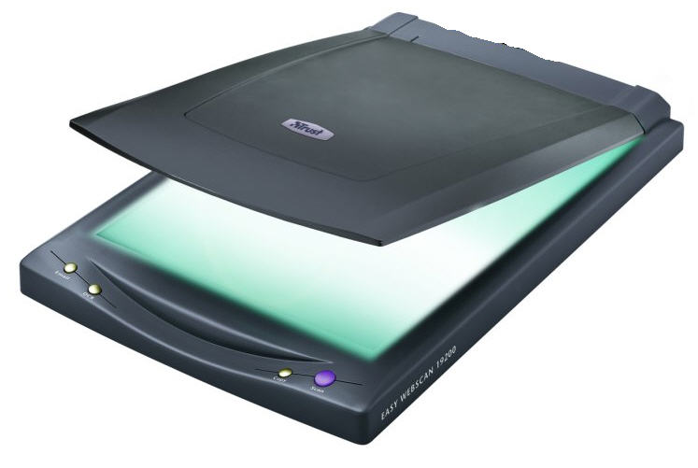

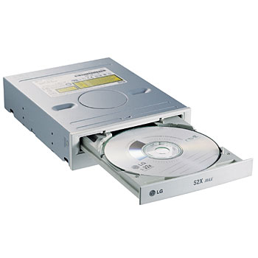
Dispositivos de e/s
Dispositivos de entrada e saída de dados são equipamentos utilizados para comunicação direta ou indireta com o processador.

Slide 37
Dispositivos de e/s
Modos de transferência
Dispositivos de blocos:
Dispositivos que realizam a comunicação através de blocos de dados de tamanho fixo.
Dispositivos de caracter:
Dispositivos que realizam a comunicação por meio de um fluxo de dados
BUFFER

Slide 38
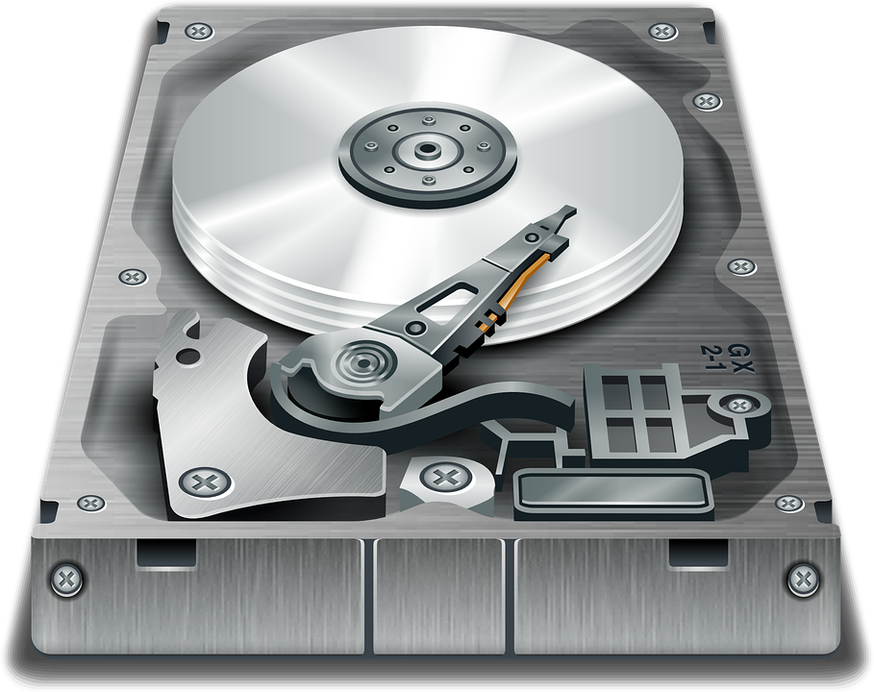
Memória secundária
A memória principal é uma memória volátil, isto é, ela não armazena dados de forma permanente.
A função da memória secundária é armazenar dados de forma que não seja necessária alimentação para os dados permaneçam armazenados.

Slide 39
barramentos
Barramento
Caminho de comunicação que conecta dois ou mais dispositivos.
Controle
Endereço
Dados

Slide 40
barramentos
Barramentos de dados
Barramento de endereço
Barramento de controle

Slide 41
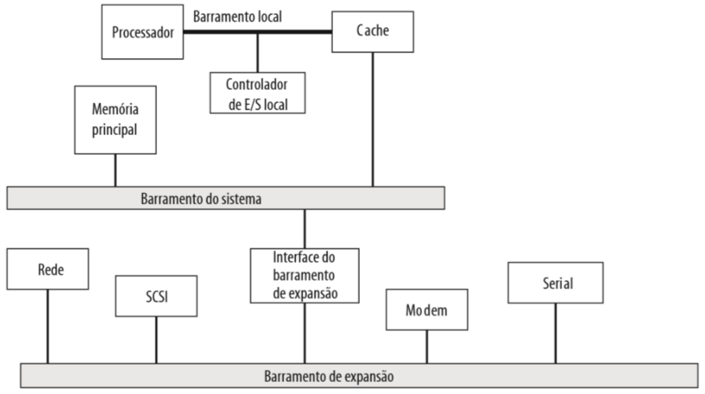
Barramentos
Ponte Norte
Ponte Sul

Slide 42
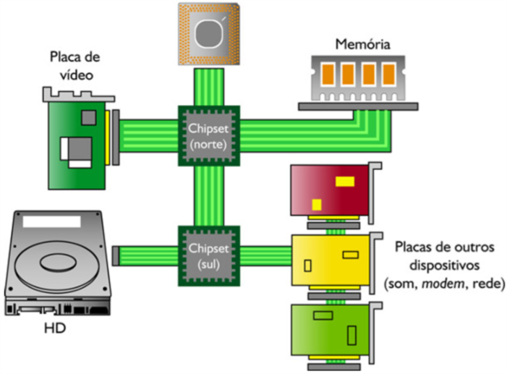
Barramentos

Slide 43
Tipos de barramento
Tipo | Largura de barramento
Dedicado | Endereço
Multiplexado | Dados
Método de arbitração | Tipo de transferência de dados
Centralizado | Leitura
Distribuído | Escrita
Sincronização | Ler-Modificar-Escrever
Síncrono (clock) | Leitura-após-escrita
Assíncrono (Eventos) | Bloco (Teclado, mouse, caixas de som...)

Slide 44
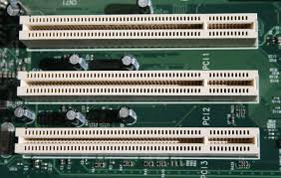
barramentos
PCI (Peripherical Component Interconnect)
Independente do processador
Grande largura de banda
HD, Placas de vídeo, placas de rede...

Slide 45
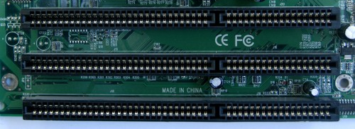
barramentos
ISA (Industry Standard Architecture)
Modelo antigo do IBM PC
8 e 16 bits
Placas de vídeo, som e modem

Slide 46
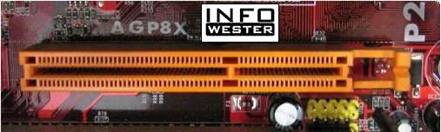
barramentos
AGP (Accelerated Graphics Port)
Placa de vídeo.
AGP 1.0 possui taxa de transferência de 266MB/s.

Slide 47
barramentos
PCI Express
Substituto do PCI e AGP
1x, 2x, 4x, ..., 32x
PCI Express 1x possui taxa de transferência de até 250MB/s.
PCI Express 16x possui taxa de transferência de até 4GB/s.

Slide 48
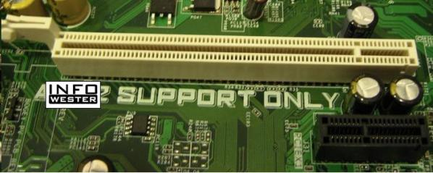
Barramentos
PCI Express

Slide 49
Na próxima aula
Memória
Hierarquias de memória de um computador
Memória cache

